Slide 1
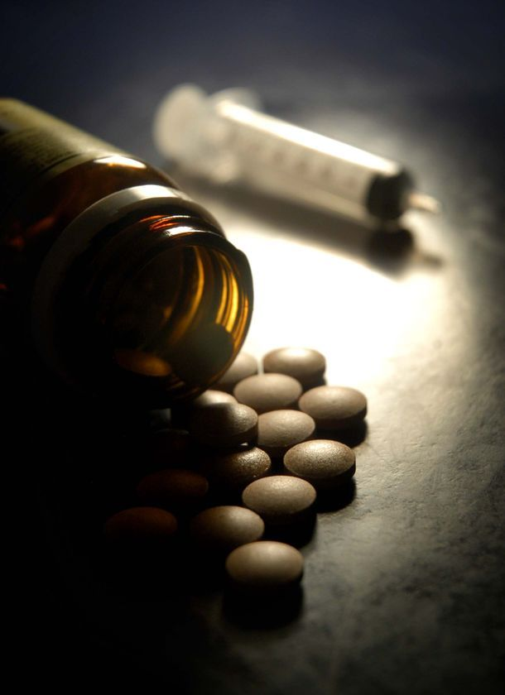

ყველა სახის ნარკოტიკი სიცოცხლისთვის საშიშია! არ გასინჯო, ყველა კლავს!
წამალდამოკიდებულებასთან ბრძოლა

Slide 2


საგანმანათლებლო და საინფორმაციო ღონისძიებები ნარკომანიაზე
მიზანი:
მოსახლეობის ცობიერების ამაღლება ნარკოტოკის ზეგავლენის შესახებ

Slide 3
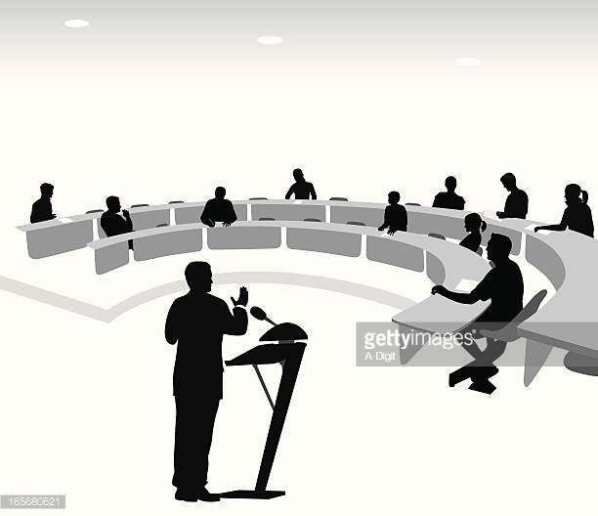
მინისტრის საჯარო ლექცია ნარკომანიის თემაზე
დავით სერგეენკო საგანმანათლებლო დაწესებულებების წარმომადგენლებთან (სტუდენტები) გამართავს საჯარო ლექციას ნარკომანიის თემაზე;

Slide 4

მინისტრის პირველადი სამედიცინო დახმარების გაკვეთილები მომსახურების სფეროს თანამშრომლებს
დავით სერგეენკო პირველადი სამედიცინო დახმარების ტრენინგებს ჩაუტარებს მომსახურე პერსონალს;
ტრენინგები ჩატარდება ცნობადი სახეების მონაწილეობით

Slide 5

კონფერენცია ნარკომანიის თემაზე
დავით სერგეენკო გამართავს კონფერენციას ნარკომანიის თემაზე;
კონფერენციას დაესწრებიან ცნობადი სახეები და არა მხოლოდ; ადამიანები, რომლებმაც თავი დააღწიეს ამ ვერაგ დაავადებას და საზოგადოებას თავიანთ გამოცდილებას გაუზიარებენ;

Slide 6

ექიმი-ნარკოლოგების უფასო კონსულტაციები
მთელი საქართველოს მასშტაბით ექიმი-ნარკოლოგები ნებისმიერ დაინტერესებულ პირს ნარკომანიის მიმართულებით უფასო კოსულტაციას გაუწევენ;

Slide 7
სპიკერები
დავით სერგეენკო - შრომის, ჯანმრთელობისა და სოციალური დაცვის მინისტრი
ზაზა ბოხუა - შრომის, ჯანმრთელობისა და სოციალური დაცვის მინისტრის პირველი მოადგილე
3. ლაშა კილაძე - ფსიქიკური ჯანმრთელობისა და ნარკომანიის პრევენციის ცენტრის დირექტორი
4. გური მენაბდიშვილი - ფსიქიკური ჯანმრთელობისა და ნარკომანიის პრევენციის ცენტრის დირექტორის მოადგილე
5. ნინო ოკრიბელაშვილი - ფსიქიკური ჯანმრთელობისა და ნარკომანიის პრევენციის ცენტრის დირექტორის მოადგილე
6. ხათუნა თოდაძე - ფსიქიკური ჯანმრთელობისა და ნარკომანიის პრევენციის ცენტრის დირექტორის მოადგილე

